Slide 1
Биоенергетика

Slide 2
Определение
Биоенергетиката, или биохимичната термодинамика, е тази част от биохимията, която изучава енергетичните промени, придружаващи биохимичните реакции.

Slide 3
ЕНЕРГИЯ И РАБОТА
Енергията е физична величина, която характеризира способността на дадена система да извършва работа.
Работата е произведението на силата, която действа на дадено тяло, и разстоянието, изминато от тялото по направление на силата.
A=F.s

Slide 4
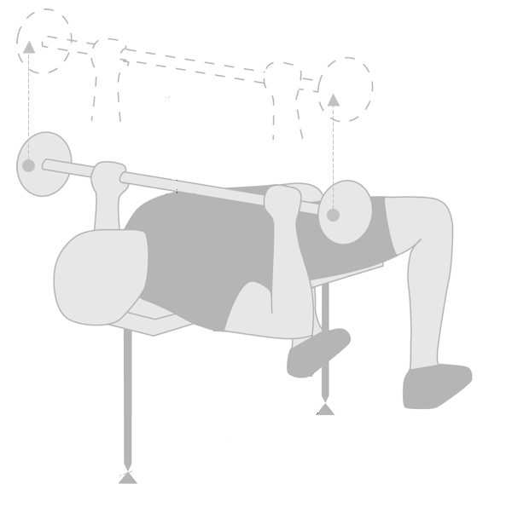

Slide 5
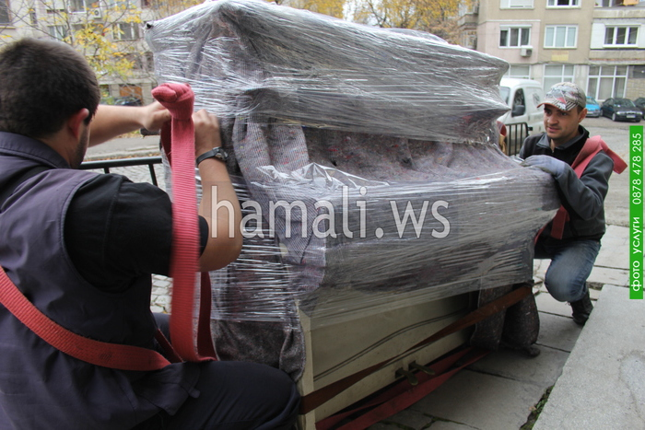

Slide 6
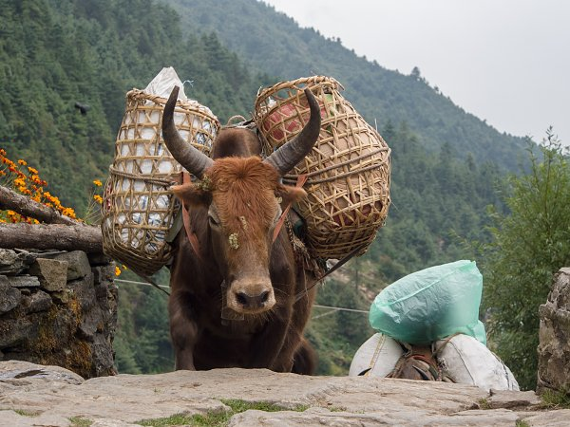

Slide 7
Мерни единици
Единицата за измерване на работата е джаул (J) и се равнява на работата, извършена от сила един нютон (N) при преместване на тяло на разстояние един метър (m):
1 J = 1 N . 1 m или J = N.m

Slide 8
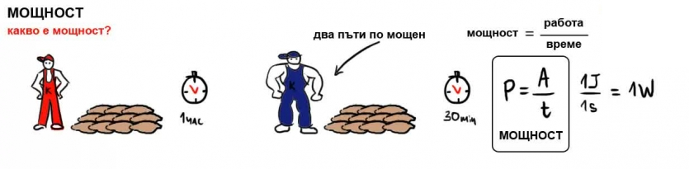
МОЩНОСТ
Мощността е физична величина (означавана обикновено с P) и представлява работата извършена от за единица време.
Р=ΔА/Δt

Slide 9
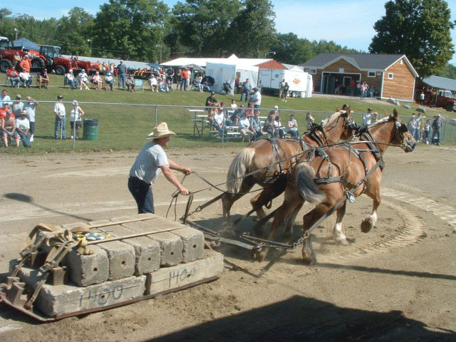


Slide 10
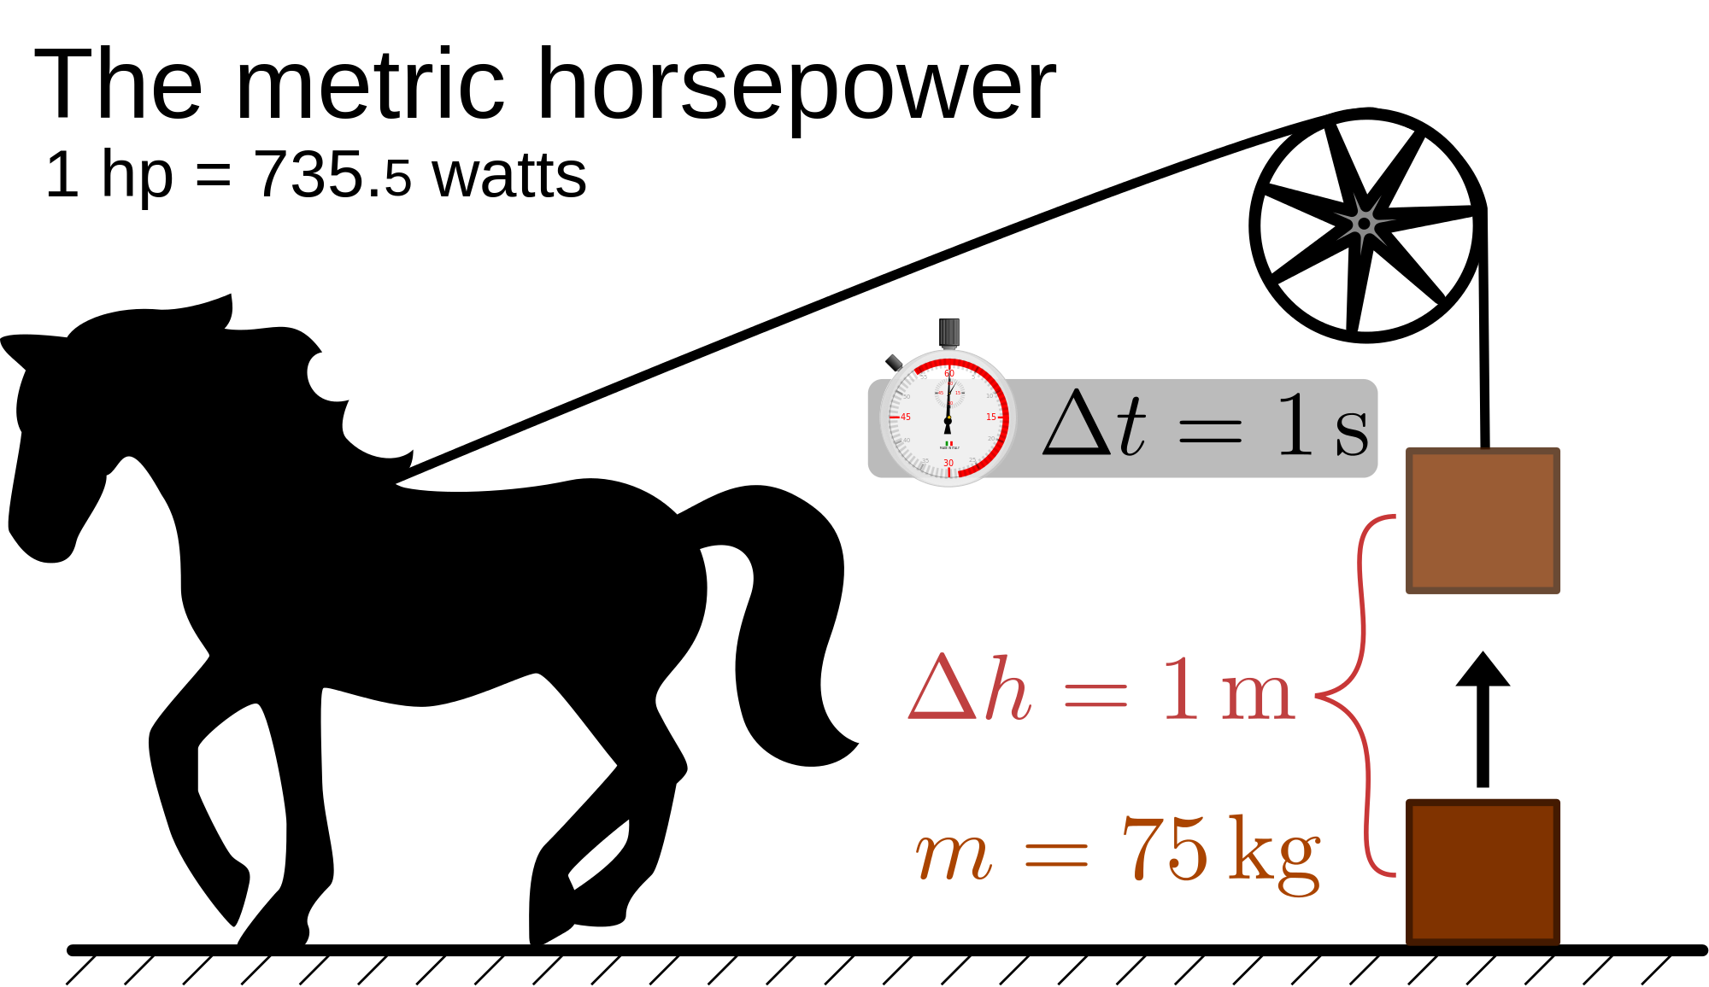

Slide 11
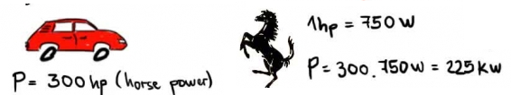
Конска сила

Slide 12
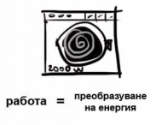
Работата е мярка за количеството енергия, която се пренася от една система в друга.

Slide 13
Определение
Биоенергетиката, или биохимичната термодинамика, е тази част от биохимията, която изучава енергетичните промени, придружаващи биохимичните реакции.

Slide 14
Закони на термодинамиката
Живите организми се подчиняват на общите закони на термодинамиката.
Първият общ закон за запазване на енергията гласи, че при всяка физична или химична промяна общата енергия на системата и обкръжаващата я среда остава постоянна.
Вторият общ закон за ентропията (безпорядъка, хаоса) гласи, че Вселената се стреми към безпорядък.

Slide 15
Следствия от законите
Химичните реакции протичат спонатанно само в посока на намаление на енергията на молекулите: енергетичното съдържание на получените продукти е по-ниско отколкото това на изходните вещества. Разликата в изходното и крайното енергетично съдържание се отделя като енергия, насочена към околната среда.

Slide 16
Следствия от законите
Химичните реакции протичат спонатанно само в посока на увеличаване на безпорядъка на дадена система (т.е. в посока на намаляване на сложността на молекулите: от по-сложни към по-прости молекули)

Slide 17

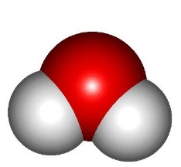
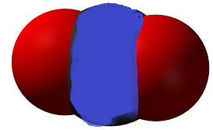
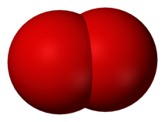
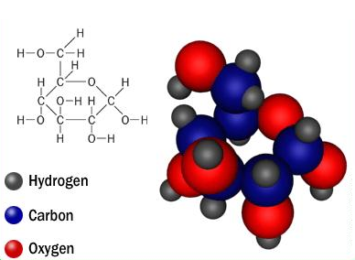
+ енергия
∆Gº = - 2803 kJ/mol
7 молекули
12 молекули

Slide 18
Обобщение
Химичните реакции протичат спонтанно само в тази посока, в която намаляват енергетичното съдържание и степента на сложност (на порядъка) на реагиращите молекули; продуктите на реакцията са енергетично по-бедни, по-просто устроени или повече на брой от изходните вещества.

Slide 19
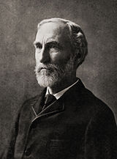
Гибсова енергия
В термодинамиката енергията на Гибс G отбелязва способността на даден процес да протича спонтанно.
Тя е наречена така в чест на американския учен Джошуа Гибс.
Енергията на Гибс може да се представи като функция на температурата, налягането и количеството вещество. Всички тези величини са лесноизмерими и достъпни.

Slide 20
Гибсова енергия
Ако при дадена химична реакция енергията на Гибс намалява, т.е. Δ G<0 , то реакцията протича спонтанно.
Ако Δ G>0 , тогава реакцията протича само ако външни сили повлияят на системата.
Ако Δ G=0 , то системата е в динамично равновесие - скоростите на правата и обратната реакция са равни. В състояние на равновесие енергията на Гибс на системата е минимална.

Slide 21
Екзергонични реакции
Тези реакции, при които ∆Gº има отрицателна стойност (∆Gº < 0) се наричат екзергонични.
При тях реакционните продукти имат по-ниско енергетично съдържание, отколкото изходните вещества.
Те протичат спонтанно и обратната реакция е невъзможна, защото изисква внос на енергия отвън.
Те протичат толкова по-пълно, колкото е по голямо намалението на ∆Gº.

Slide 22
Ендергонични реакции
Тези реакции, при които ∆Gº има положителна стойност (∆Gº > 0) се наричат ендергонични.
При тях реакционните продукти имат по-голямо енергетично съдържание, отколкото изходните вещества.
Те не могат да протичат спонтанно и изискват внос на енергия отвън.
При тях изходните вещества са много повече от крайните продукти; изходните вещества не реагират по между си ако не се внесе енергия отвън.

Slide 23
Спрегнати реакции
В живите организми едновременното или последователно протичане на ендергонична и екзергонична реакция с общ метаболит осигурява протичането на ендергоничната реакция.
Например в реакцията:
глюкоза + Ф <=> глюкозо-6-фосфат + H₂O
∆G₁º = + 13.8 kJ/mol
Тази реакция е ендергонична и не може да протече.
Ако едновременно с нея се извърши екзергоничната реакциия:
АТФ + H₂O <=> АДФ + Ф
∆G₂º= - 30.5 kJ/mol
то цялостната спрегната реакция ще бъде екзергонична:
глюкоза + АТФ <=> глюкозо-6-фосфат + АДФ
∆Gº = + 13.8 - 30.5 = - 16.7 kJ/mol

Slide 24
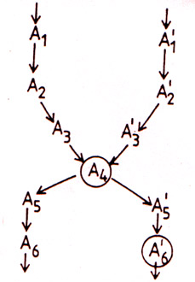
Спрегнати реакции- определение
Реакции, при които продукта на първата реакция е изходно вещество за втората се наричат спрегнати реакции.
Спрегнатите реакции обазуват различни по дължина метаболитни вериги.

Slide 25
Равновесни химични реакции
Тези реакции, при които ∆Gº= 0 се наричат равновестни.
При тях изходните вещества и реакционните продукти имат почти еднакво енергетично съдържание и степен на порядък.
При тях изходните вещества и продуктите са в равни количества.

Slide 26
Определение
В биоенергетиката Гибсовата енергия е тази част от вътрешната енергия на молекулите, която се отделя при химичните реакции и може да бъде използвана от клетката.

Slide 27
Нормоергични и макроергични реакции
ЕКЗЕРГОНИЧНИ РЕАКЦИИ
НОРМОЕРГИЧНИ
∆Gº= -1 до -6 ккал/мол
(от 8 до 21 кJ/mol)
МАКРОЕРГИЧНИ
∆Gº= -7 до -15 ккал/мол
(от 30 кJ/mol до 70 кJ/mol)

Slide 28
Спрягане на екзергонични и ендергонични реакции в организма
Обединяването или спрягането на екзергоничните и ендергоничните реакции в организма става чрез макроергични (богати на енергия) съединения. В тях освободената при екзергоничните процеси енергия се акумулира в биологично използваема форма - в особени макроергични връзки, чрез чиято енергия се осигуряват ендергоничните жизнени процеси.

Slide 29
Макроергични връзки
Макроергични връзки са тези, при чието хидролитно разграждане промяната на стандартната свободна енергия ΔGº' e най-малко 30 кJ/mol (до 70 кJ/mol). Макроергичните връзки се отбелязват със символа ~.
Нормоергични връзки са тези, при чието хидролитно разграждане промяната на стандартната свободна енергия ΔGº' e от 8 до 21 кJ/mol. Такива са обикновените ковалентни връзки като естерни, гликозидни, пептидни.

Slide 30
Макроергични съединения - определение
Макроергични съединения са тези, които в молекулата си имат поне една макроергична връзка (~).

Slide 31
Макроергичните съединения
Макроергични съединения | Макроергична връзка | DGº' kJ/mol | Роля в обмяната
Фосфоенолпируват | енолфосфатна | - 61,9 | метаболит от гликолиза и глюконеогенеза
1,3-бисфосфоглицерат | ацилфосфатна | - 49,3 | метаболит от гликолиза и глюконеогенеза
Креатинфосфат | гуанидин-фосфатна | - 43,0 | резервно макроергично съединение в мускулите
Различни ацил-КоА, напр. ацетил-КоА | тиоестерна | - 31,4 | метаболити от b-окисление и др.
нуклеозидди- и нуклеозидтрифосфати напр. : АТФ --> АМФ + Ф-Ф АТФ -->АДФ+Ф | пирофосфатна | - 32,2 - 30,5 | активиране на огромен брой субстрати чрез фосфорилиране

Slide 32
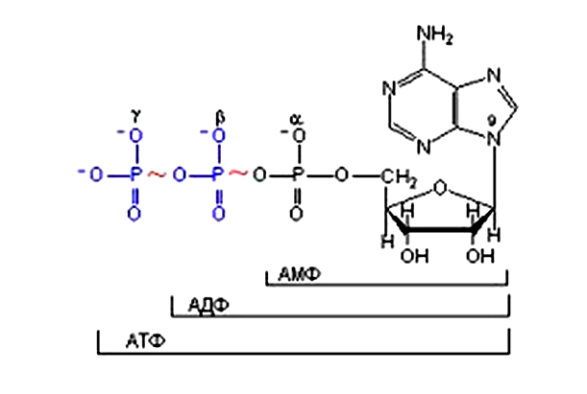
Аденозин трифосфат (АТФ)

Slide 33
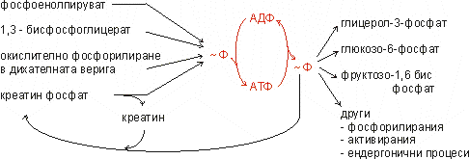
Централна роля на адениловата система за енергетичната обмяна в клетките
АТФ не е най-богатото на енергия съединение - промяната в стандартната свободна енергия ΔGº' при хидролиза е значително по-ниска от тази за други макроергични съединения. Но адениловата система има централна роля в биоенергетиката, именно поради междинната стойност за Δ Gº' спрямо другите макроергични съединения и нормоергичните съединения. Тази междинна стойност позволява АДФ да поема енергия от други макроергични съединения - предшественици на АТФ, а полученият АТФ да отдава енергия на различни нормоергични съединения, за да ги активира.

Slide 34
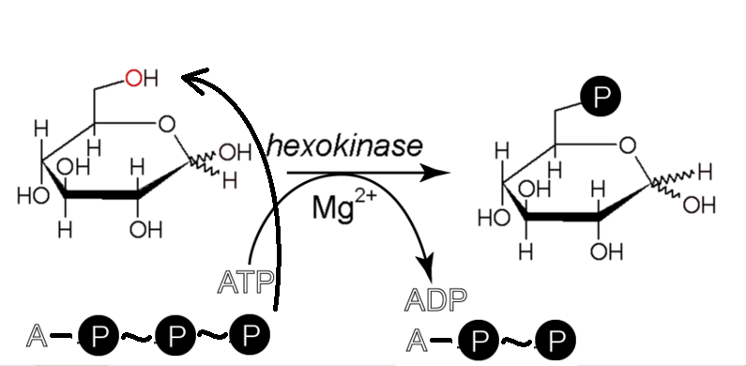
АТФ е добър донор на фосфатна група, той е кинетически стабилен. Поради високата активираща енергия (200-400 kJ/mol) за некаталитично разкъсване на фосфоанхидридните връзки АТФ не отдава спонтанно фосфатна група на водата или на стотици други потенциални акцептори. Преносът на фосфатна група се извършва само в присъствието на специфични ензими. Регулирайки тези ензими, клетката може да регулира преноса на енергия, осъществяван от АТФ.

Slide 35
Термодинамични особености на живите организми
Живите организми са отворени системи. Затова при тях има важни особености:
1) Поради непрекъснато извличане на продуктите на реакциите в следващи реакции не се достига до термодинамично равновесие, а се установява стационарно състояние, при което се отделя енергия и може да се извършва работа.
2) Като източник на енергия те могат да ползват само химичната енергия, отделяна при окислителни екзергонични катаболитни процеси. Топлинната енергия не може да бъде използвана.
3) Ендергонични процеси в организмите протичат за сметка на енергия, отделена при екзергоничните процеси и съхранена в макроергични връзки. Т.е. спрягането между екзергоничните и ендергоничните процеси става чрез макроергични съединения.

